Slide 1
IDS/IPS

Slide 2
Sommaire
Mission
Introduction
Architecture
Services

Slide 3
Mission

Slide 4
Introduction
31 % des professionnels de la sécurité déclarent que leur infrastructure a été touchée par une cyberattaque en 2017 (rapport Cisco)
ISO 27001

Slide 5
Introduction
Conséquences directes :
  Deni de services
  Fuite de données
Quels moyens de défense?

Slide 6
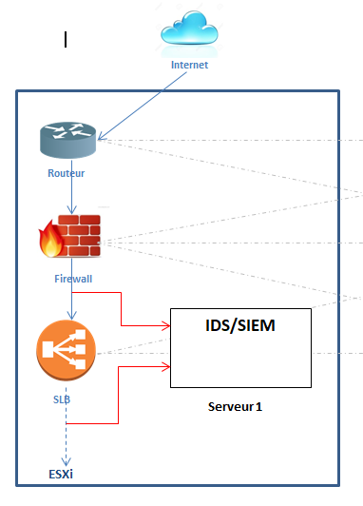
Architecture
Antivirus
Sauvegardes...
Firewall

Slide 7
Architecture
IDS
  HIDS
  NIDS
Remontée d'alertes
  Mots de passe en clair
  Injections
  Conformité RFC...
SIEM : Corrélations

Slide 8
Architecture

Slide 9
Services
Suricata
Graylog

Slide 10
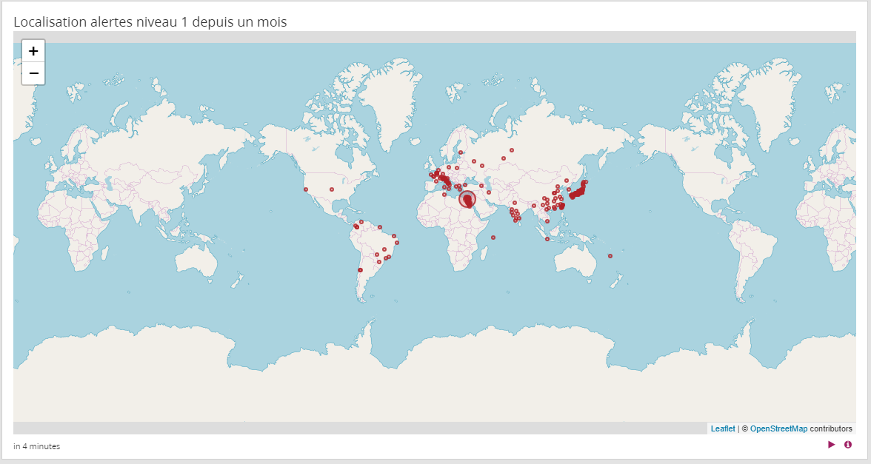
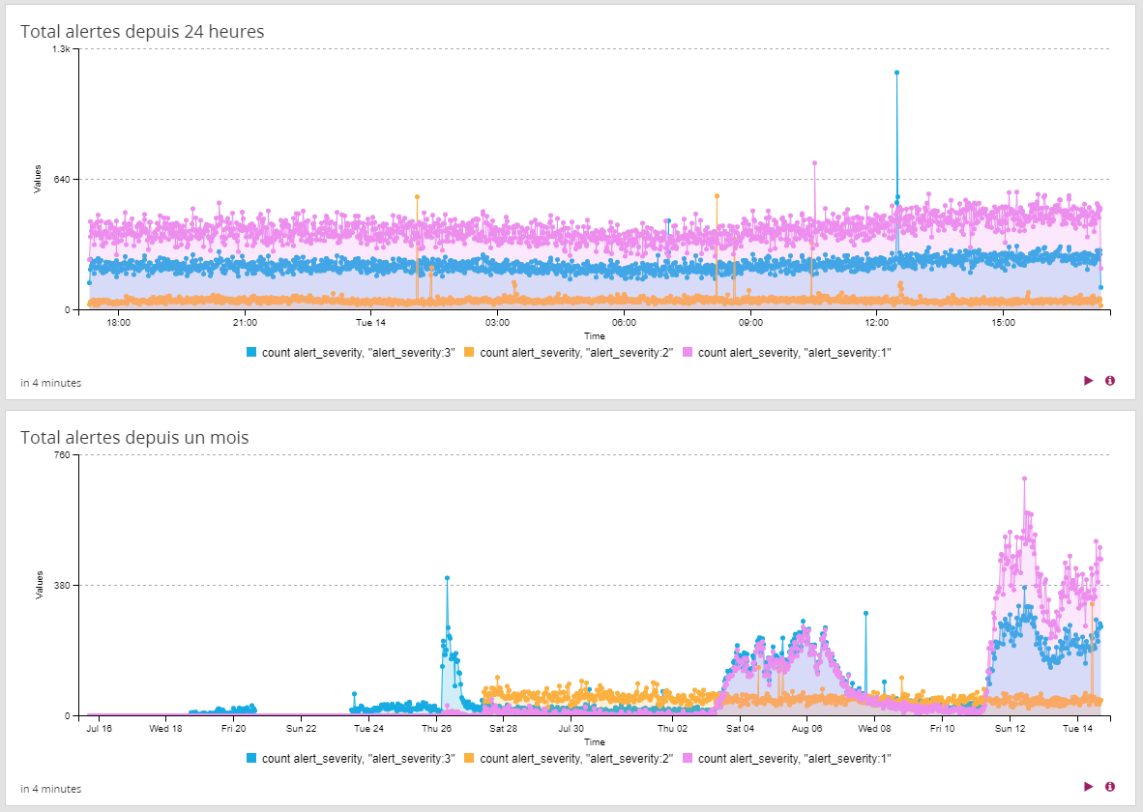
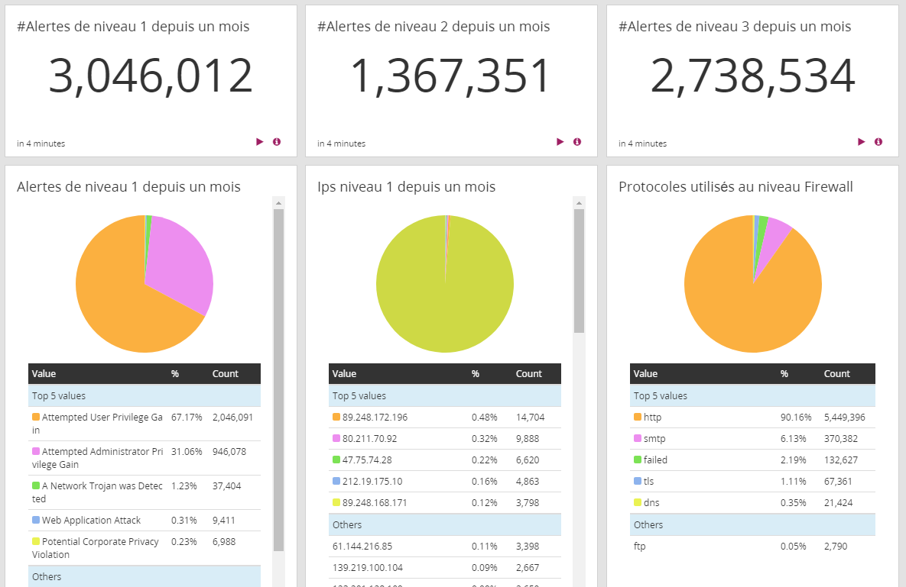
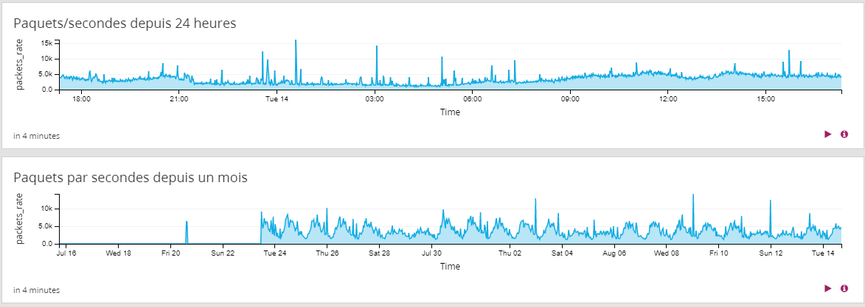

Slide 11
Alertes définies

Slide 12
Services - fonctionnalités
Redondance
Alerting Centreon
Reporting
LDAP

Slide 13
Questions?
Lien Wiki

